Slide 1
ROS机器人开发技术 ---05rospy实训
主讲教师: 王XY

Slide 2
5.3 service in rospy
Notes:
那因为很多教材的内容比较老了，讲的也不够透彻，
我觉得可能会让初学者感到困惑，所以我想来好好讲一下这节课。
那我们开发的ros项目到底是什么结构，长什么样呢？
先给大家放一张图

Slide 3
5.3.2 KFC_demo
Notes:
那因为很多教材的内容比较老了，讲的也不够透彻，
我觉得可能会让初学者感到困惑，所以我想来好好讲一下这节课。
那我们开发的ros项目到底是什么结构，长什么样呢？
先给大家放一张图

Slide 4
任务二：KFC_demo
任务描述
写一个简单的服务端(server)和客户端(client)，模拟点餐功能，加深对服务通信方式的理解。服务请求包括菜品，单价和数量，服务回复需支付的总价。

Slide 5
任务二：KFC_demo
任务要点
1.在已创建的service_rospy_demo功能包内定义新的srv服务：
在已创建的功能包里定义新的服务KFC_demo.srv；
定义服务的请求部分和响应部分；
在package.xml文件中添加依赖项并配置CMakeLists.txt文件。

Slide 6
任务二：KFC_demo
任务要点
2.编写服务端节点；
编写server_demo.py文件，内容包含导入服务的定义、定义服务节点名称、服务的类型、处理函数等；
学习用命令行的方式调用服务。
3.编写客户端节点
编写KFC_client_demo.py文件，内容包含导入服务的定义、等待接入服务节点、创建服务的处理句柄等。
4.编译代码并进行测试

Slide 7
任务二：KFC_demo
子任务1 定义srv服务
创建新的服务
在service_rospy_demo包下新建服务KFC_demo.srv内容如下，我们定义了服务请求的内容，菜单menu，单价price，和数量number，以及服务应答的内容 账单（总价bill)。

Slide 8
任务二：KFC_demo
子任务1 定义srv服务
配置package.xml和CMakeLists.txt 文件
在CMakeLists.txt文件，我们只需要增加新建的服务文件：
add_service_files(
FILES
Greeting_demo.srv
KFC_demo.srv
)

Slide 9
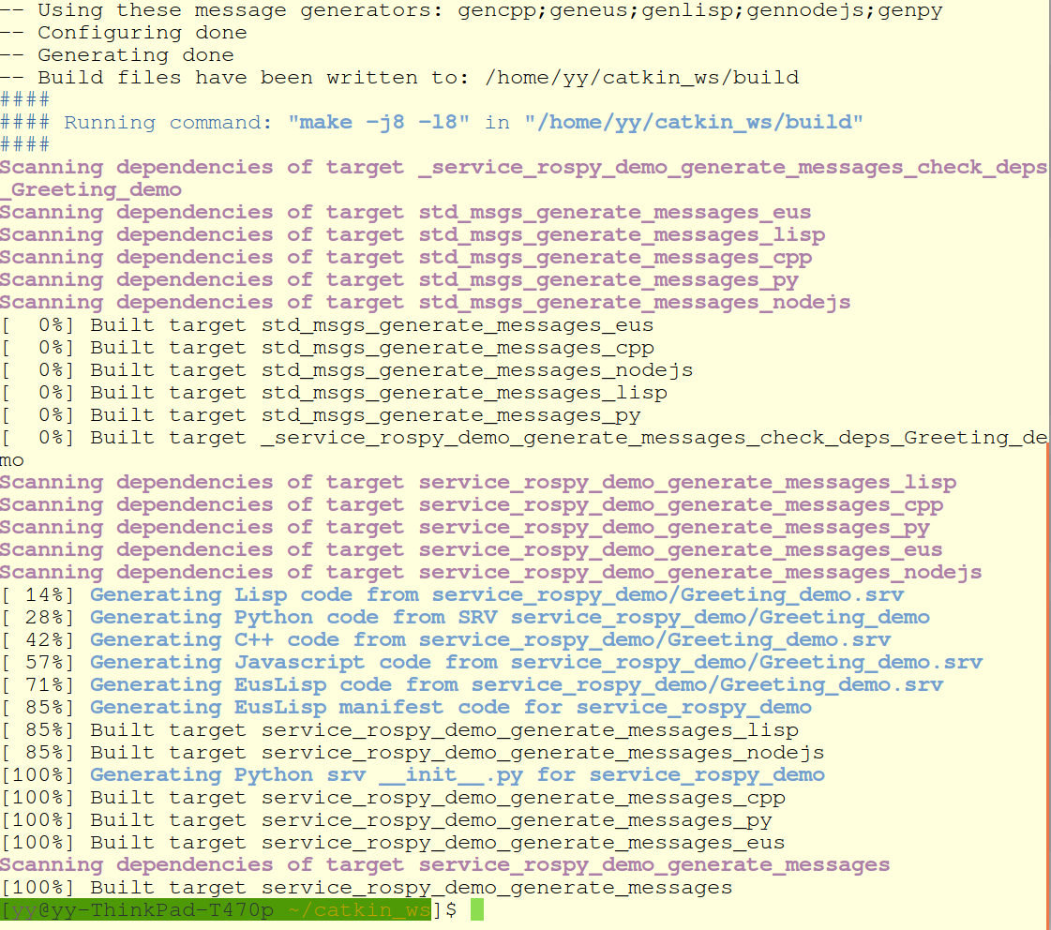
任务二：KFC_demo
回到工作空间，catkin_make一下，若结果如右图所示，则说明创建成功。

Slide 10
任务二：KFC_demo
子任务2 编写服务端节点
编写KFC_server_demo.py文件
在service_rospy_demo/src/script文件
夹下创建KFC_server_demo.py文件。内
容代码如下

Slide 11
任务二：KFC_demo
子任务2 编写服务端节点
代码分析：
#!/usr/bin/env python
指定通过python解释代码，这句话是所有Python脚本必须有的。
# coding:utf-8
上面指定编码utf-8，使python能够识别中文，如果不加这个，编译Python脚本时会出现警告或者错误。
import rospy
导入rospy包，rospy是ROS的python客户端

Slide 12
任务二：KFC_demo
子任务2 编写服务端节点
代码分析：
def kfc_server_srv():
定义函数
rospy.init_node("kfc_server")
初始化节点，命名为 "kfc_server"，服务端必须是节点，所以必须有节点初始化语句，但客户端可以不是节点，所以不用必须加这个语句。
s = rospy.Service("kfc_order", KFC_demo, handle_order_function)
定义服务节点名称，服务的类型，处理函数。处理函数handle_order_function的 具体 实现将在后面进行定义。

Slide 13
任务二：KFC_demo
子任务2 编写服务端节点
代码分析：
print "ready to order:"
当我们启动服务端节点后，将在终端看到ready to order: 的输出信息，加这句话的好处是可以清楚的知道我们的服务节点是否已经成功准备。
rospy.spin()
保持节点运行，直到节点关闭。不像roscpp,rospy.spin不影响订阅的回调函数，因为回调函数有自己的线程。

Slide 14
任务二：KFC_demo
子任务2 编写服务端节点
代码分析：
def handle_order_function(req):
print "The guest wants %s %s. The unit price of the %s is %s."%(req.number,req.menu,req.menu,req.price)
#计算客人的账单
bill = req.price * req.number
return KFC_demoResponse(bill)
在任务一中，处理函数相对简单，只是简单的打印输出，在这里我们对请求部分的数据进行了简单处理，bill = req.price * req.number，账单等于请求输入的单价乘以数量。

Slide 15
任务二：KFC_demo
子任务2 编写服务端节点
代码分析：
return KFC_demoResponse("Hi %s"%req.name)
由服务生成的返回函数，这个函数是自动生成的。
if __name__=="__main__":
kfc_server_srv()
如果单独运行此文件，则将上面定义的kfc_server_srv作为主函数运行

Slide 16
任务二：KFC_demo
子任务2 编写服务端节点
用命令行的方式调用服务
回到工作空间catkin_ws,编译代码。
$ cd ~/catkin_ws
$ catkin_make
打开终端，运行roscore
打开新的终端，启动服务节点：
$ rosrun service_rospy_demo KFC_server_demo.py

Slide 17
任务二：KFC_demo
子任务2 编写服务端节点
用命令行的方式调用服务
打开新终端，列出服务
$ rosservice list
查看服务参数
$ rosservice args /kfc_order
调用服务
$ rosservice call /kfc_order hamburger 11.5 3

Slide 18
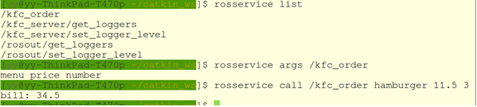
任务二：KFC_demo
子任务2 编写服务端节点
用命令行的方式调用服务

Slide 19
任务二：KFC_demo
子任务3 编写客户端节点
打开新终端，列出服务
在scripts目录新建KFC_client_demo.py文件。
代码如下：

Slide 20
任务二：KFC_demo
子任务3 编写客户端节点
打开新终端，列出服务
在scripts目录新建KFC_client_demo.py文件。
代码如下：

Slide 21
任务二：KFC_demo
子任务3 编写客户端节点
代码分析：
#!/usr/bin/env python
指定通过python解释代码，这句话是所有Python脚本必须有的。
# coding:utf-8
上面指定编码utf-8，使python能够识别中文，如果不加这个，编译Python脚本时会出现警告或者错误。
import sys
导入sys模块，sys模块包含了与Python解释器和它的环境有关的函数。本demo里我们将使用sys.argv方法外部输出参数。

Slide 22
任务二：KFC_demo
子任务3 编写客户端节点
代码分析：
import rospy
导入rospy包，rospy是ROS的python客户端。
from service_rospy_demo.srv import *
导入定义的服务，这里我们定义的服务为service_rospy_demo.srv
def kfc_client_srv(m,p,n)
定义客户端函数。

Slide 23
任务二：KFC_demo
子任务3 编写客户端节点
代码分析：
rospy.wait_for_service("kfc_order")
等待接入服务节点。
kfc_client = rospy.ServiceProxy("kfc_order",KFC_demo)
定义service客户端，创建服务处理句柄.service名称为“kfc_order”，service类型为KFC_demo

Slide 24
任务二：KFC_demo
子任务3 编写客户端节点
代码分析：
resp = kfc_client(m,p,n)
上述为简化风格，也可用正式的。
resp = kfc_client.call(KFC_demoRequest(m,p,n)
try:
……
except rospy.ServiceException, e:
print "Service call failed: %s"%e
如果尝试运行try 服务请求失败的话，将报告异常rospy.ServiceException 。将打印Service call failed语句到终端显示。

Slide 25
任务二：KFC_demo
子任务3 编写客户端节点
代码分析：
def usage():
return "%s [m p n]"%sys.argv[0]
sys模块中的argv变量通过使用点号指明——sys.argv——这种方法的一个优势是这个名称不会与任何在你的程序中使用的argv变量冲突。另外，它也清晰地表明了这个名称是sys模块的一部分。
sys.argv变量是一个字符串的列表，特别地，sys.argv包含了命令行参数 的列表，即使用命令行传递给你的程序的参数。脚本的名称总是sys.argv列表的第一个参数。这个函数的作用是返回你输出入的参数。

Slide 26
任务二：KFC_demo
子任务3 编写客户端节点
if __name__=="__main__":
if len(sys.argv)==4:
m=str(sys.argv[1])
p=float(sys.argv[2])
n=int(sys.argv[3])
print "The guest wants %s %s. The unit price of the %s is %s."%(n,m,m,p)
bill = kfc_client_srv(m,p,n)
else:
print usage()
sys.exit(1)
print "The guest has to pay %s yuan."% bill

Slide 27
任务二：KFC_demo
子任务4 代码编译并测试结果
打开终端 运行
$roscore
打开一个新的终端，运行服务端节点
$rosrun service_rospy_demo KFC_server_demo.py
打开一个新的终端，运行客户端节点
$rosrun service_rospy_demo KFC_client_demo.py hamburger 17.5 3

Slide 28
课后作业
Notes:
那因为很多教材的内容比较老了，讲的也不够透彻，
我觉得可能会让初学者感到困惑，所以我想来好好讲一下这节课。
那我们开发的ros项目到底是什么结构，长什么样呢？
先给大家放一张图

Slide 29
课后作业
作业要点
编写一个服务通信的样例，实现两个数相加的功能；
.srv文件定义如下
int64 a
int64 b
---
int64 sum
自己编写服务端和客户端代码
可参考ROSwiki上的教程

